Slide 1
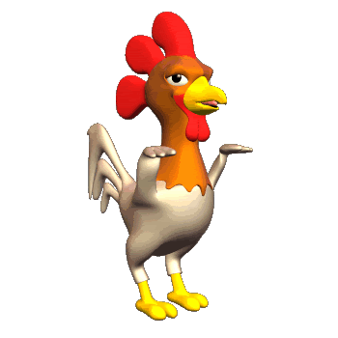
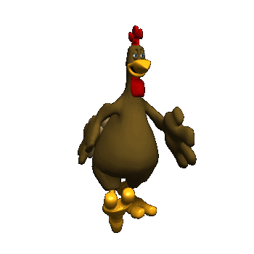
Gà con qua cầu

Slide 2
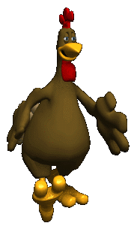
Đi
Qua
Đi
Qua
Đi
Qua
Đi
Qua

Slide 3
Câu hỏi 1
18 : 9 =
A. 2
C. 3
B. 4
D. 5
Quay
Lại

Slide 4
Câu hỏi 2
49 : 7 =
A. 5
C. 6
B. 7
D.8
Quay
Lại

Slide 5
Câu hỏi 3
40 : 8 =
A. 3
C. 5
B. 4
D. 6
Quay
Lại

Slide 6
Cảm ơn các bạn đã giúp gà con qua cầu an toàn
Câu Hỏi 4
42 : 6 =
Các bạn thật giỏi!
A. 4
B. 5
C. 6
D. 7
Quay
Lại

